Slide 1
Aprendizaje Automático II
Clase 5 - Redes Convolucionales

Slide 2
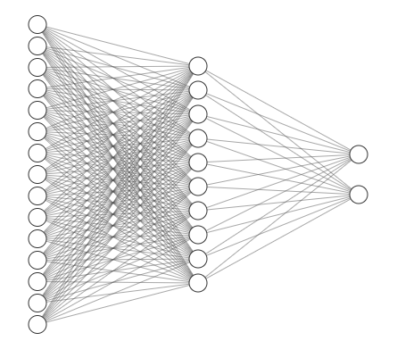
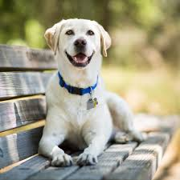
Imágenes y redes densas:
Flatten
Perro
Shape: (H,W,3)
Gato
Shape: (H*W*3)

Slide 3
Imágenes y redes densas:
Flatten
Perro
Shape: (H,W,3)
Gato
Shape: (H*W*3)
Descarto información espacial!

Slide 4
Imágenes y redes densas:
Flatten
Perro
Shape: (H,W,3)
Gato
Shape: (H*W*3)

Slide 5
Imágenes y redes densas:
Cada neurona calcula una relación entre TODOS los píxeles de entrada!
Flatten
Perro
Shape: (H,W,3)
Gato
Shape: (H*W*3)

Slide 6
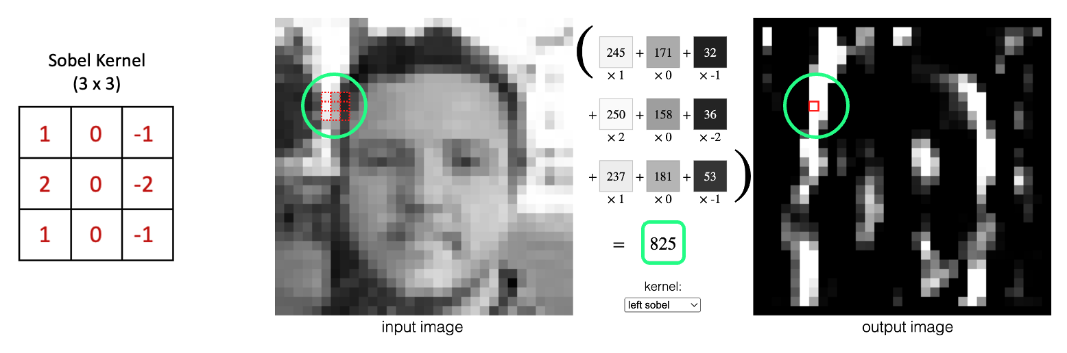
Repaso: filtros convolucionales
Intuición: un filtro convolucional “resalta” parches de píxeles con un arreglo similar al kernel del filtro.

Slide 7
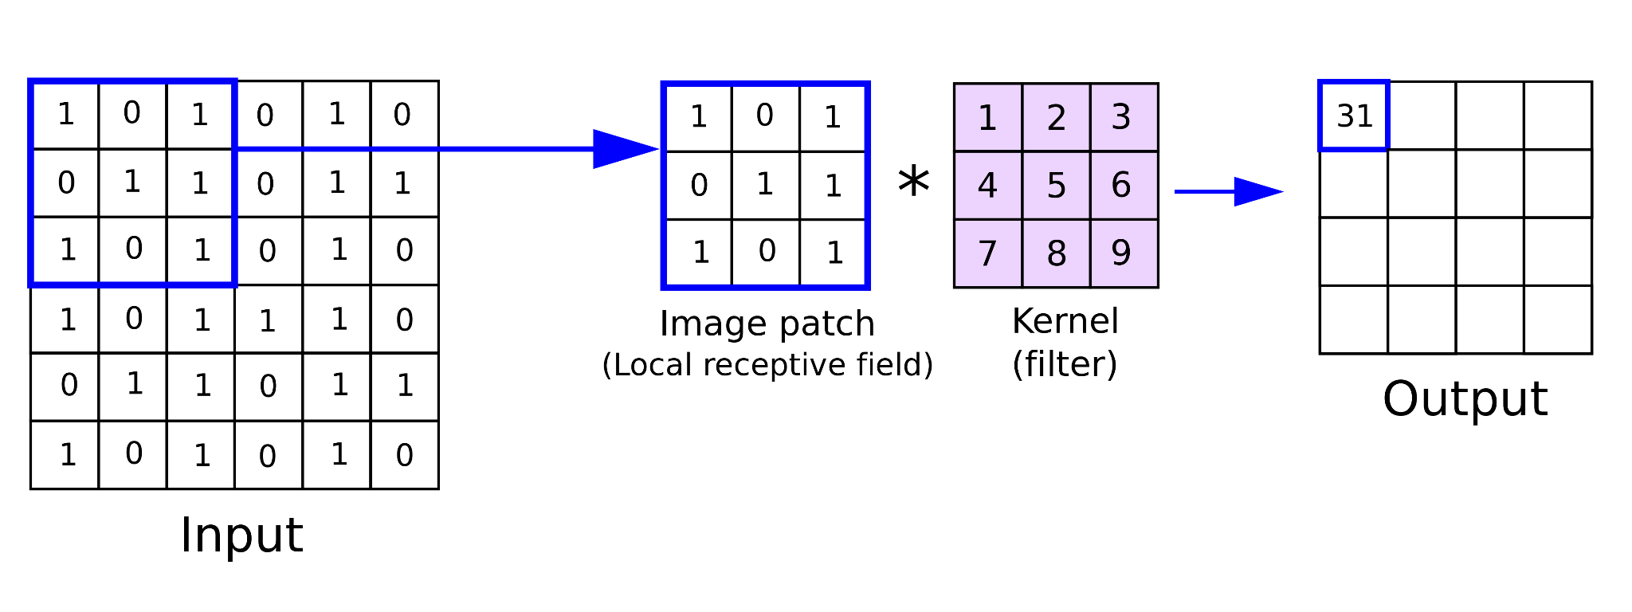
Capas convolucionales
Reemplazamos neuronas “densas” por filtros convolucionales.

Slide 8
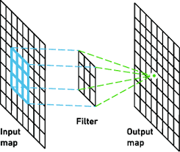
Capas convolucionales
Tanto la entrada como salida de los filtros son ahora matrices que mantienen la relación espacial entre píxeles.

Slide 9
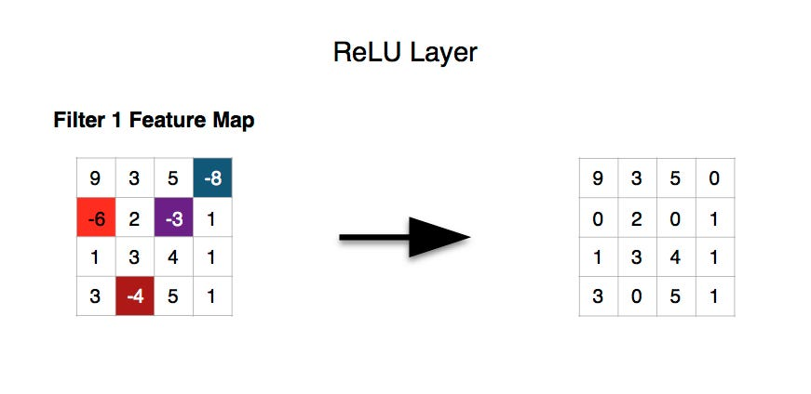
Capas convolucionales
Podemos usar las mismas funciones de activación. Ahora aplican a cada valor individual de las matrices de salida:

Slide 10
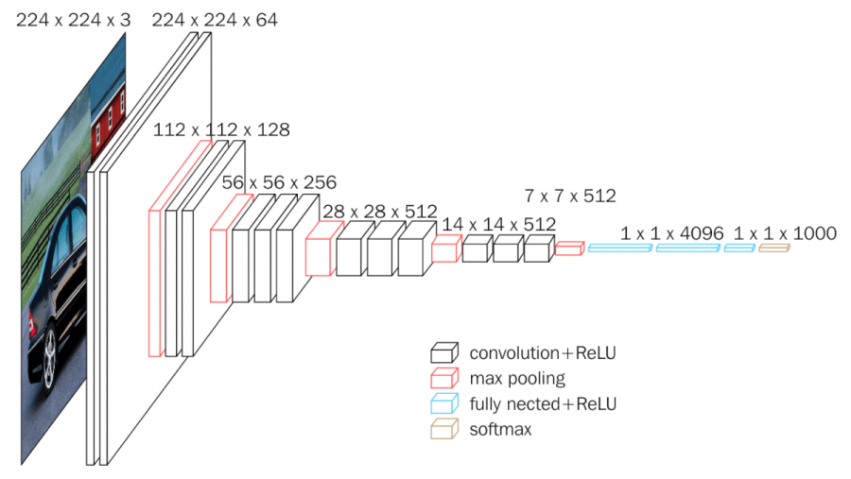
Redes convolucionales
Reemplazamos las capas ocultas densas por capas convolucionales.
A la salida:
Flatten o global pooling.
Capas densas.
Activación acorde.

Slide 11
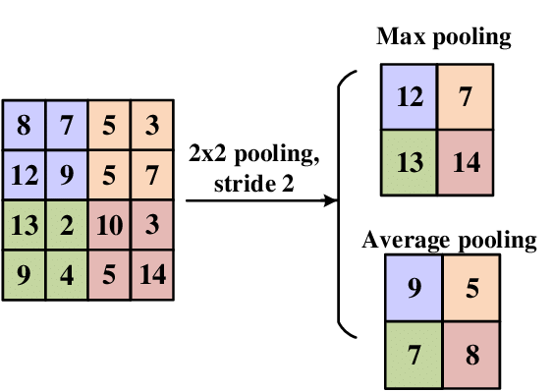
Pooling
Las capas de pooling reducen la dimensionalidad de los mapas de features, mediante la agrupación de valores cercanos.

Slide 12
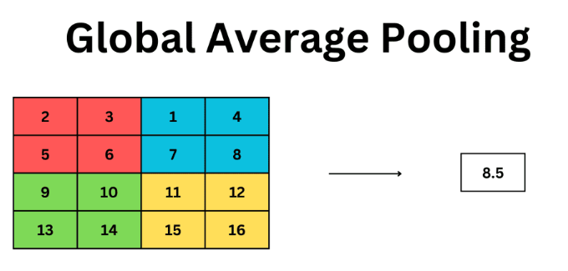
Global Pooling
Las capas de global pooling convierten los feature maps en un valor escalar para así concatenar capas densas a la salida.

Slide 13
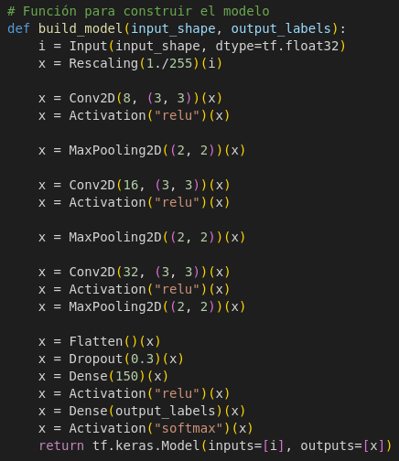
Redes convolucionales

Slide 14
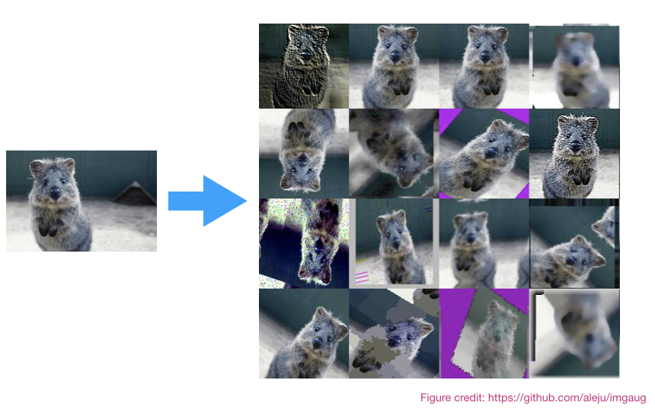
Data augmentation en imágenes
Brillo.
Contraste.
Rotación.
Desplazamiento.
Flip.
Zoom.
Ruido.
Etc…

Slide 15
Resize y Padding

